Slide 1
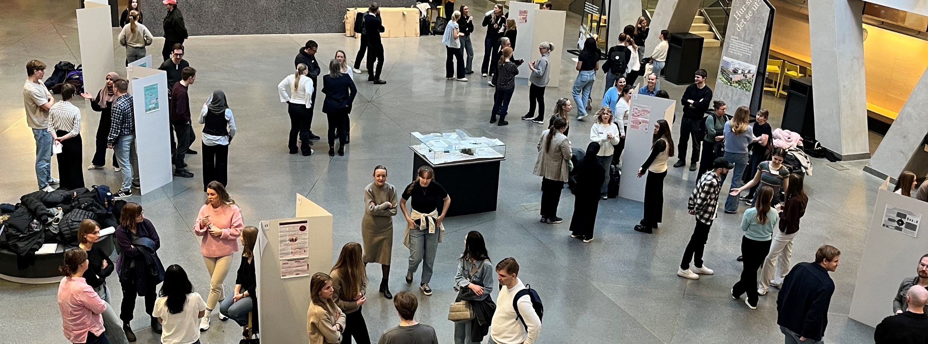
Interprofessionellt lärande och förbättringskunskap
(IPL FBK)
APT material 2026
Studentmedverkan i förbättringsarbeten

Slide 2
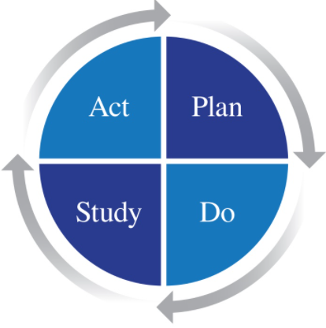
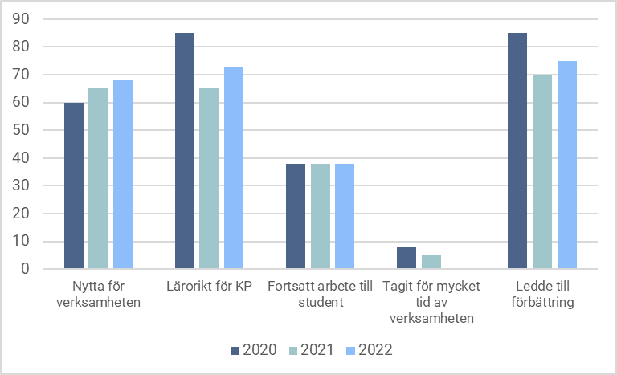
Interprofessionellt lärande och förbättringskunskap
(IPL FBK) i Region Östergötland
Åstadkomma?
Hur kan momentet IPL FBK bidra till ökat antal systematiskt utförda förbättringsarbeten i verksamheter?
Mätetal?
Sker det en förbättring eller bara en förändring?
Mått: kontaktpersoners upplevelse av olika delmoment kopplat till aktiviteten.
Förbättring?
Idéer! Hur?
Bakgrund
Studentmedverkan i förbättringsarbeten är i samverkan via avtal mellan LiU och RÖ.
Syftet är bland annat att öka kunskaper hos både studenter och medarbetare inom området förbättringskunskap och interprofessionalitet.
Momentet med förbättringsarbeten i verksamheter som studenterna på riktigt får arbeta med är etablerat sedan 2010 och genomförs varje termin.
Metod:
Intervju av centrala kontaktpersoner.
Enkät till kontaktpersoner
Resultat:
Informationsmaterial om strukturen och roller är under framtagning och kommuniceras i rätt tid.
Fortsatt arbete med att utbilda i förbättringskunskap på verksamhetsnivå för att säkra fortsatt internt förbättringsarbeten.
Sammanställning från webropolundersökning.
Notes:
Även processen för IPL FBK internt jobbar enligt förbättringsmetodiken.

Slide 3


Varför - Syftet med uppdraget
Studentmedverkan i förbättringsarbete (IPL FBK) är ett samarbete mellan RÖ och Medicinska fakulteten vid Linköpings universitet, då interprofessionella studentgrupper deltar i vårdverksamhetens förbättringsarbete med inriktning mot patient. Har genomförts sedan 2010.
Nyttan med momentet är
  att tillsammans utveckla den gemensamma kunskapen om förbättringsarbete inom RÖ och Medicinska fakulteten
  att genom studenternas medverkan inspireras till verksamhetens egna förbättringsarbeten
  att främja kompetensförsörjning och utvecklingskraft inom regionen genom framtida medarbetares kompetens inom förbättringskunskap

Slide 4
Roller och samverkan IPL FBK
SÖSR
Samordnare
RÖ
Kontaktperson i verksamhet
(KP)
Kontaktpersoner centrum (UC=CKP)
Samordning MedFak
Basgrupps-handledare
Notes:
Animerad bild.
Beskriver hur utpekade roller samverkar och att det är mellan CKP och KP i verksamhet som är den viktigaste dialogen inför ett genomförande.
SÖSR= sydöstra sjukvårdsregionen

Slide 5
Tidsplan för genomförande, höst- och vårtermin
IPL FBK genomförs två gånger per år. Vanligtvis under v.9-10 samt v.40-41
Ungefär totalt 25 förbättringsarbeten per termin efterlyses och antalen fördelas enlig central rutin per centrum.
Varje centrum äger sin egna rutin till inventering av förbättringsarbeten till studentgrupperna.
Insamling av förbättringsarbeten samt kvalitetsgranskning av inkomna underlag sker enligt central rutin som beslutats partsgemensamt med LiU.
Års- hjul
Insamling till hösten
Genom-förande hösten
Insamling till våren
Genom-förande våren

Slide 6
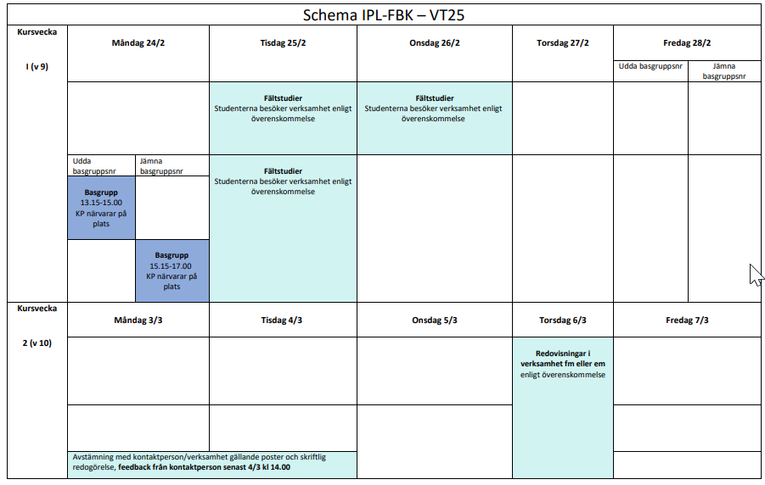
Praktiska moment som KP ska delta vid:
Informationsträff en eftermiddag ca 3 veckor innan kursmoment, planeras att fortsättningsvis vara digitalt. Fördjupad information om genomförandet och planera samspelet med basgruppshandledaren från MedFak.
Tid anslås på webbsidan och via UA= CKP.
Första basgruppstillfället kursvecka 1. Viktigt för ett bra kursmoment för studentgruppen samt för leverans till verksamheten.
Fältstudie, ta emot studentgruppen på sin arbetsplats. Ge förutsättningar till bra genomförande av förbättringsarbetet. Tre halvdagar att välja mellan. Allt från en halvdag till att ta emot vid alla tre halvdagarna. Stor påverkan för KP och verksamheten, KP behöver ej vara med hela fältstudietiden – stor tillit till studentgruppen.
Tillgänglig i slutet på kursvecka 2 via tex mail för att svara på sakfrågor samt att titta igenom studentgruppen poster för att undvika felaktigheter.
Återkoppling under torsdagen i andra veckan
Uppföljningsenkät skickas ut till alla KP ca 2 veckor efter genomförande. Syftet är att identifiera utvecklingsområden i processen IPL FBK.
Vanligtvis behöver det avsättas ungefär mellan 10-15 timmar till KP.
3
2
5
4

Slide 7
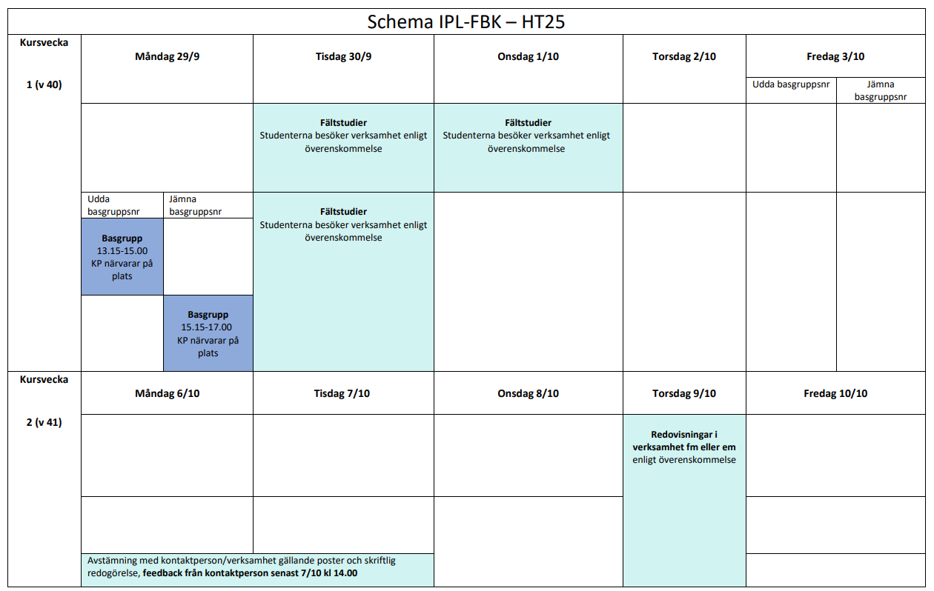
Praktiska moment som KP ska delta vid:
Informationsträff en eftermiddag ca 3 veckor innan kursmoment, planeras att fortsättningsvis vara digitalt. Fördjupad information om genomförandet och planera samspelet med basgruppshandledaren från MedFak.
Tid anslås på webbsidan och via samordnare.
Första basgruppstillfället kursvecka 1. Viktigt för ett bra kursmoment för studentgruppen samt för leverans till verksamheten.
Fältstudie, ta emot studentgruppen på sin arbetsplats. Ge förutsättningar till bra genomförande av förbättringsarbetet. Tre halvdagar att välja mellan varav minst två ska genomföras. Stor påverkan för KP och verksamheten, KP behöver ej vara med hela fältstudietiden – stor tillit till studentgruppen.
Tillgänglig i början på kursvecka 2 via tex mail för att svara på sakfrågor samt att titta igenom studentgruppen poster för att undvika felaktigheter.
Återkoppling under torsdagen i andra veckan
Uppföljningsenkät skickas ut till alla KP senast 2 veckor efter genomförande. Syftet är att identifiera utvecklingsområden i processen IPL FBK.
Vanligtvis behöver det avsättas ungefär mellan 10-15 timmar till KP.
3
2
5
4

Slide 8
Dokument kopplat till uppdraget IPL FBK
Avtal
  om du vill läsa mer om avtalet mellan RÖ och Medicinska fakulteten
Roller
  fördjupa dina kunskaper kring de olika rollerns som samverkan genom processen/momentet.
Årshjulet
  här finns mer information på detaljnivå hur processen genomförs under året.
Hemsidan
  på webbsidan för Sudenmedverkan i förbättringsarbeten (IPL FBK) uppdateras information om de moment som är i antågande för kontaktpersonerna.
  Här hittar du även mer information att ta del.

